Slide 1
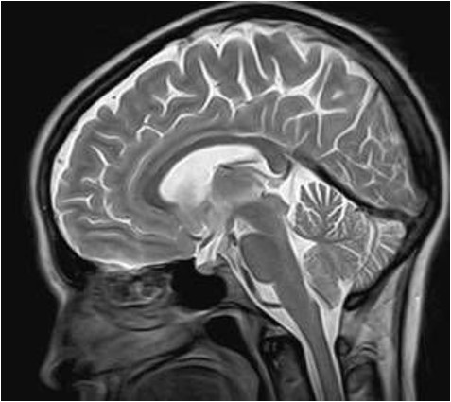
磁気共鳴映像法（MRI）の原理
y （鉛直）方向
４．鉛直方向の原子核の位置はどのようにして特定されるのか
入口紀男 （熊本大学名誉教授） 上野照剛 （東京大学名誉教授）

Slide 2
鉛直方向に傾斜磁場 G_{y} を加えると
y
中心より y の向きに離れた位置にある原子核ほど歳差運動速度 f が大きい
G_{y}
off
磁場 B₀ + α
f = γ （B₀ + α）
中心（原点）
x
中心磁場 B₀
f = γ B₀
傾斜磁場 G_{y} を一定時間 Δ t だけ加えると、その間に進む「位相 θ 」に差が出る

Slide 3
空間の位相エンコーディング
y
このステップを 128G_{y}まで進める
G_{y}
鉛直方向の傾斜磁場 G_{y} を大きさを変えて時間 Δ t だけ加えると、中心より高い位置にある原子核ほど「位相 θ 」はそれだけ大きく変化する
2G_{y}
3G_{y}
4G_{y}
磁場 B₀ + α
f = γ （B₀ + α）
x
磁場 B₀
f = γ B₀
磁場 B₀ - α

Slide 4
y
L （cm）
x
磁場 B₀
フーリエ変換によって「位相 θ の変化」が表わされる

Slide 5
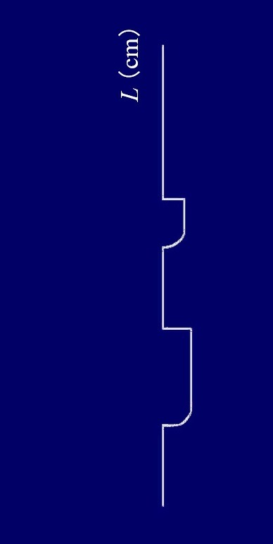
結論
y（鉛直）方向に強度（磁束密度）が少しずつ異なる傾斜磁場をそれぞれ一定時間加えて信号データを取得し、フーリエ変換によって原子核の y（鉛直）方向の位置を特定した

